Slide 1
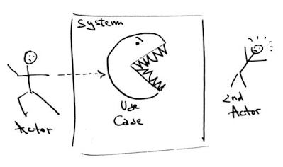
Aktéri, use cases, hlavné scenáre
Zimný štadión
Pavol Grofčík
Milan Bohňa

Slide 2
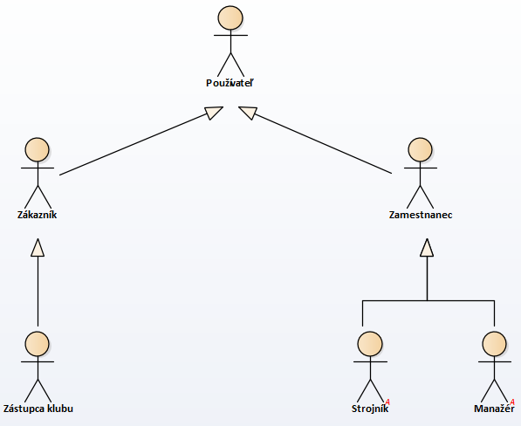
Definovanie Aktérov

Slide 3
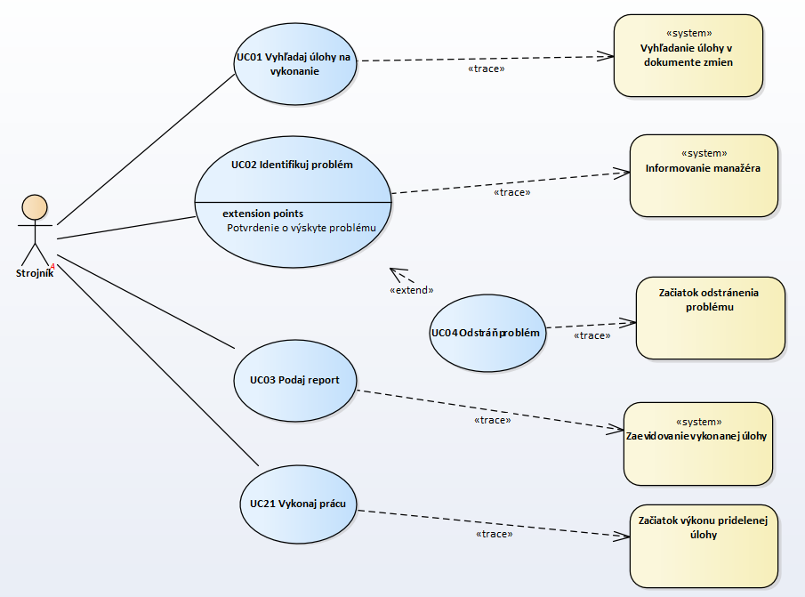

Slide 4
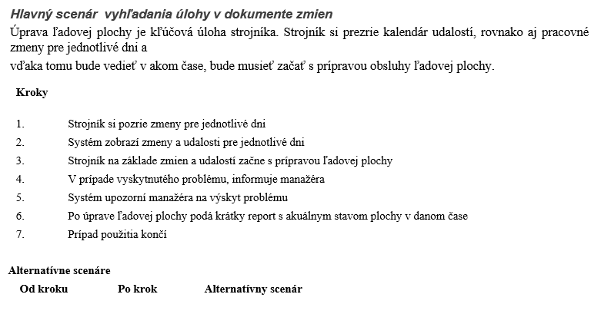

Slide 5
